Slide 1


GIẢI CHẠY MƯỜNG THANH FUN RUN

Slide 2
THÔNG TIN CHUNG
Tên giải: Mường Thanh Fun Run
Thời gian: 28/10/2026
Địa điểm: Tràng An Golf & Resort
Cự ly và cơ cấu giải thưởng
STT | Giới tính | Độ tuổi | 5km | 10km | 15km
1 | Nam | Dưới 35 tuổi | x | x | x
2 |  | Từ 35 tuổi trở lên | x
3 | Nữ | Dưới 35 tuổi | x | x | x
4 |  | Từ 35 tuổi trở lên | x
Tổng số nhóm thi đấu |  |  | 4 | 2 | 2

Slide 3
THỂ THỨC THI ĐẤU
VĐV thực hiện số vòng chạy tương ứng với cự ly đăng ký:
Cự ly | Vòng chạy | Thời gian tối đa | Kiểm soát
5 Km | 1 | 75 phút
10 Km | 2 | 120 phút | 1 vòng đeo tay
15 Km | 3 | 150 phút | 2 vòng đeo tay.

Slide 4
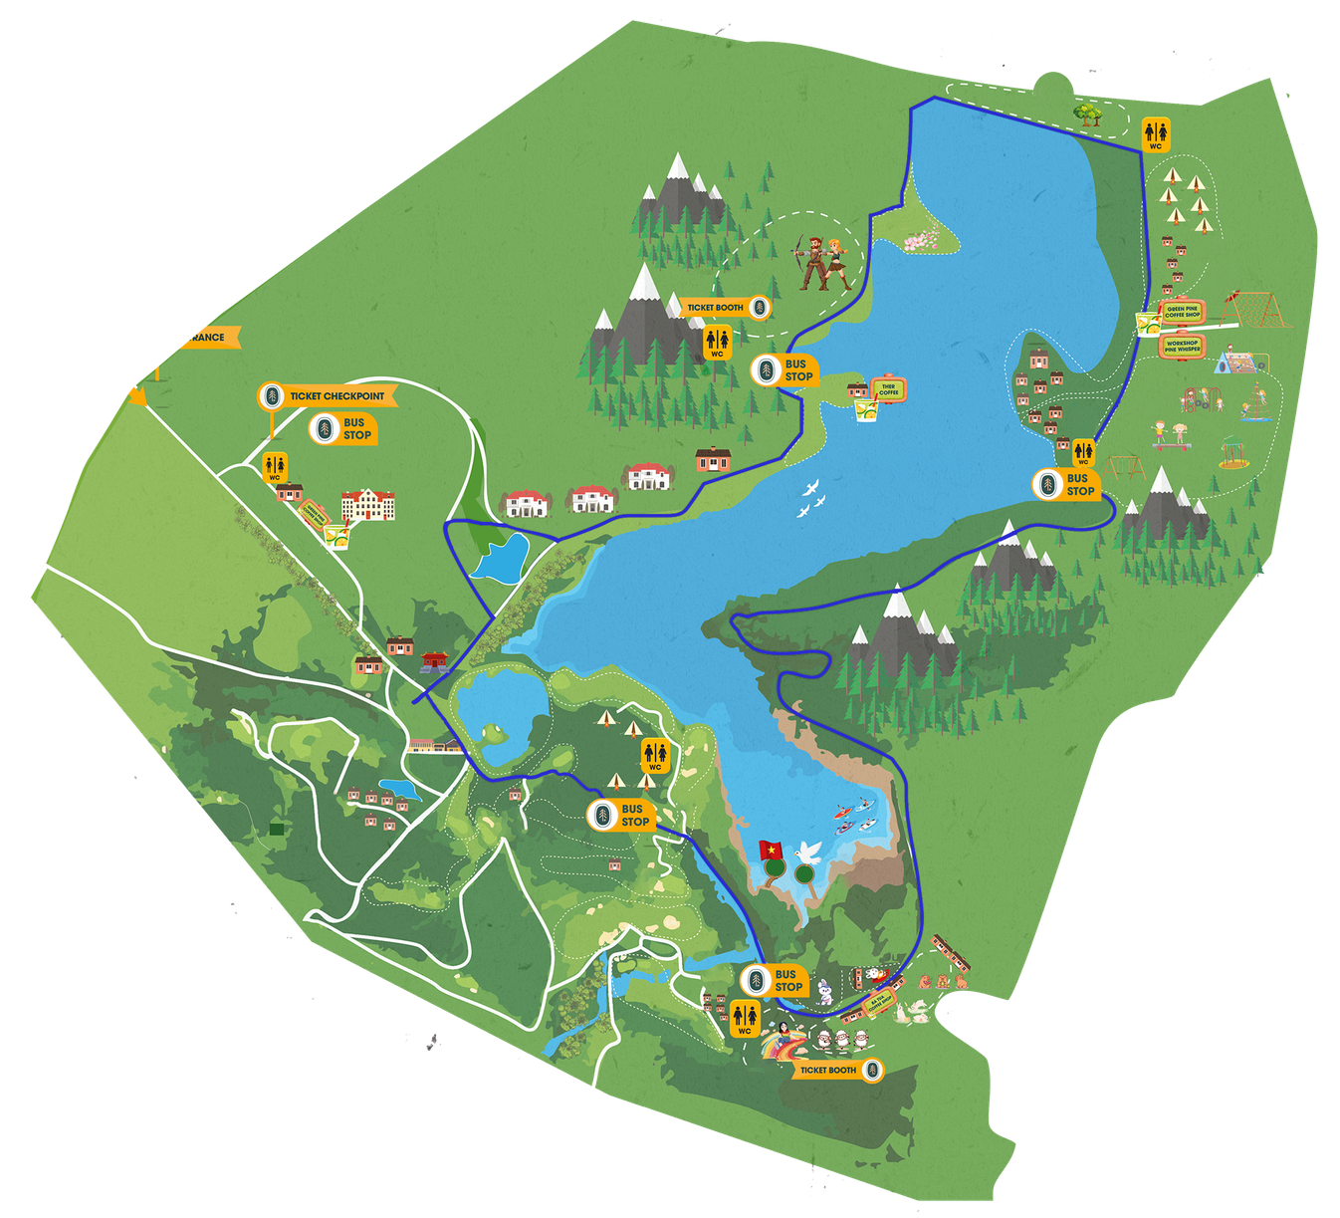
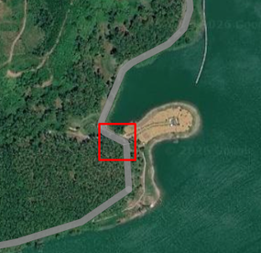
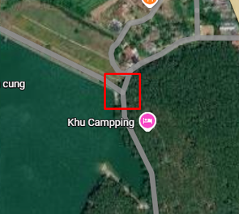
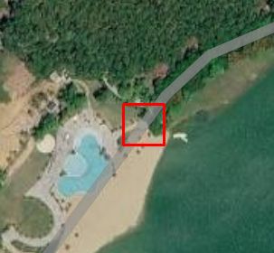
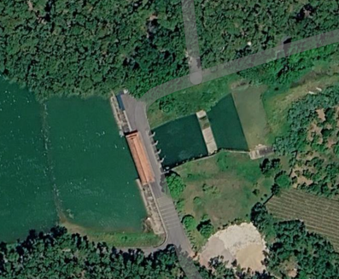
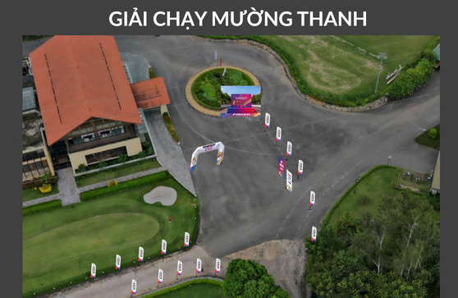
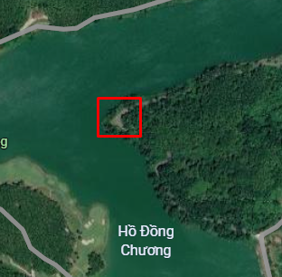
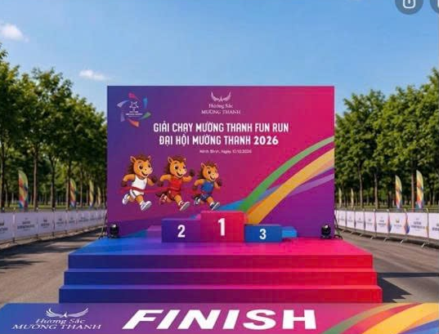
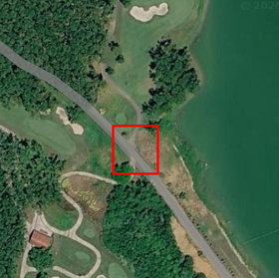
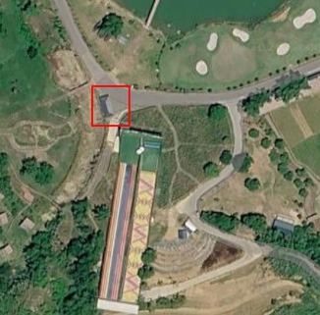
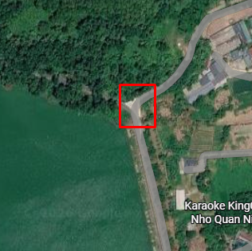
SƠ ĐỒ TỔNG THỂ CUNG ĐƯỜNG CHẠY VÀ CÁC VỊ TRÍ TRẠM
2
3
Điều hướng 2
3
1
Điều hướng 1
2
4
Trạm tiếp nước
Y tế 1
4
1
Kiểm soát vòng chạy
Media 1
5
Điều hướng 3
6
5
0
0
START
8
Điều hướng 4
7
Y tế 2
8
7
6

Slide 5
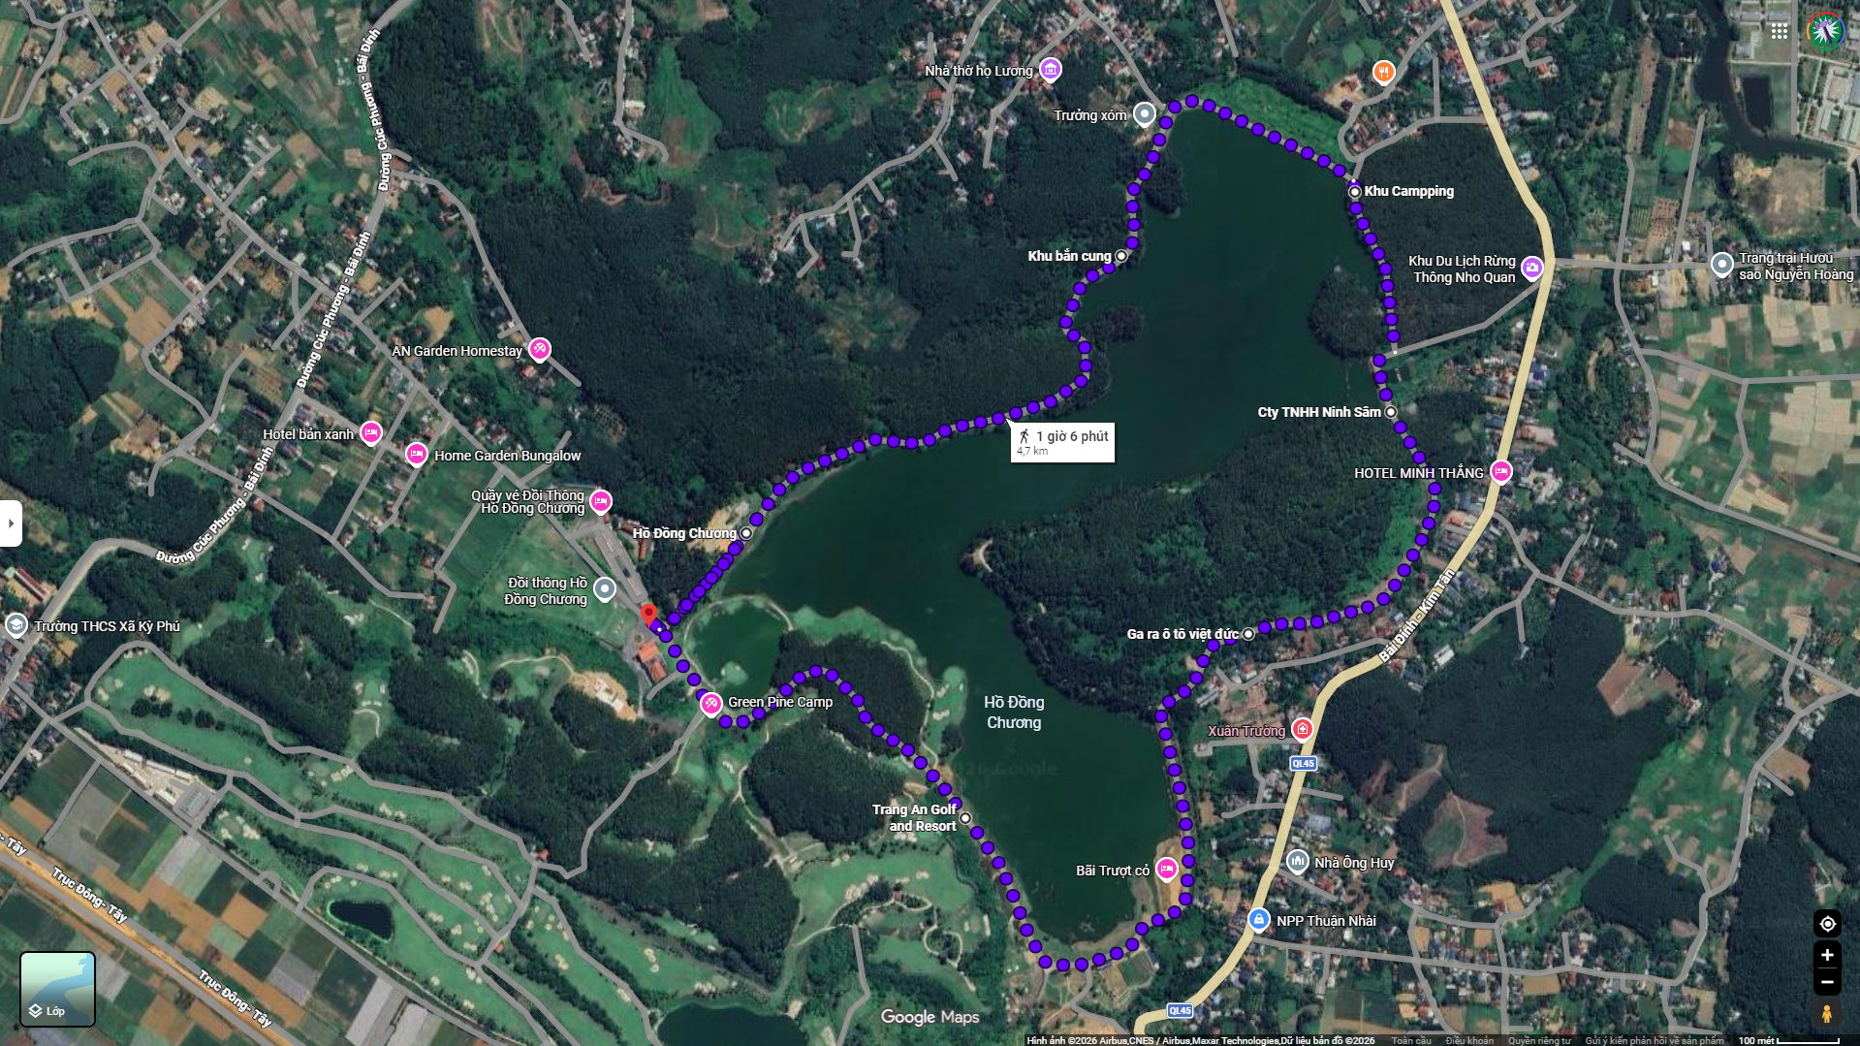
Điều hướng 2
3
Điều hướng 1
2
Trạm tiếp nước
Y tế 1
4
1
Kiểm soát vòng chạy
Media 1
5
START
0
Điều hướng 3
6
8
Điều hướng 4
7
Y tế 2

Slide 6
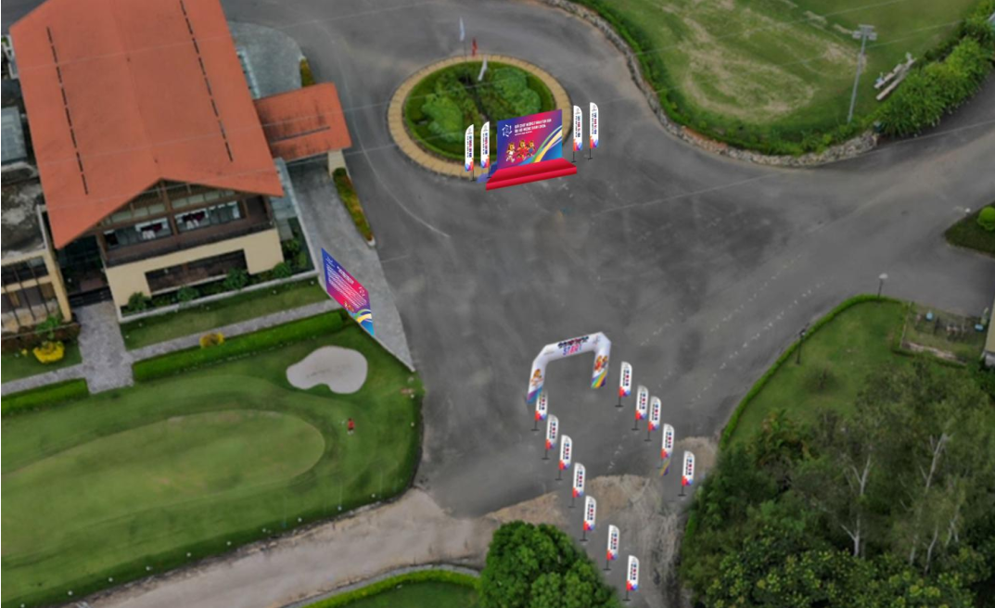
KHU VỰC SỐ 0 – XUẤT PHÁT/VỀ ĐÍCH
Vị trí: Quảng trường khu nhà điều hành
Phụ trách:
  Điều phối chung: Mr. Tuấn
  Sự kiện (Khai mạc/Trao giải): Ban MKT
  Điều phối xuất phát/về đích: Mr. Long
  Kiểm soát về đích các cự ly:
    Mr. Nhân; Ms. Mai Trang; Mr. Vũ Thắng
  Thư ký tổng hợp: Ms. An
  Trao giải/KTKL: Ban Lãnh đạo & Ms. Diệp Anh
  Hỗ trợ trao giải:
    Ms. Thủy, Mr. Chính
  Y tế: Mr. Vũ
  An ninh: Mr. Cương.

Slide 7








NHẬN DIỆN BIB
5Km Nam Dưới 35 tuổi
5Km Nam Trên 35 tuổi
5Km Nữ Dưới 35 tuổi
5Km Nữ Trên 35 tuổi

Slide 8
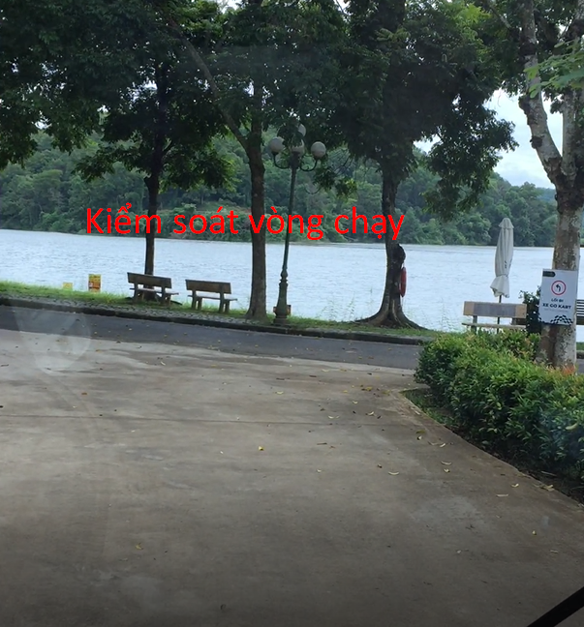
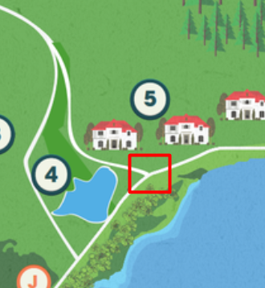


KIỂM SOÁT VÒNG CHẠY
Vị trí: Khu nhà homestay 5, Km số 1,1
Phụ trách:
  Phạm Văn Nhất
  Đào Minh Anh
  Nguyễn Thu Mai
  Nguyễn Thái Mỹ

Slide 9
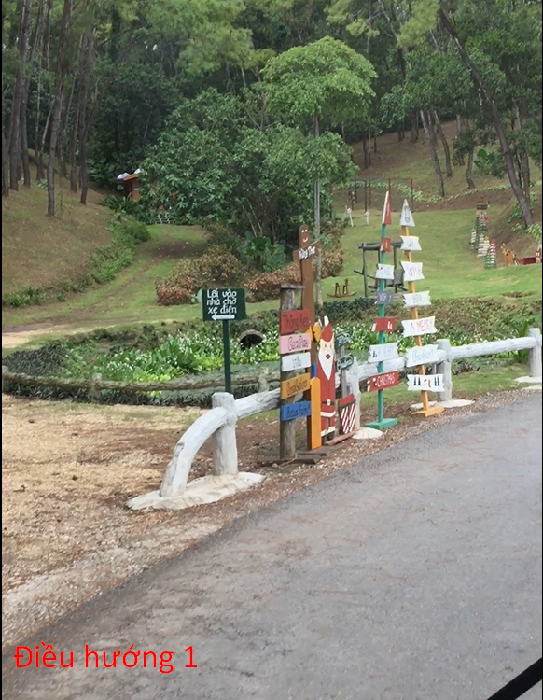
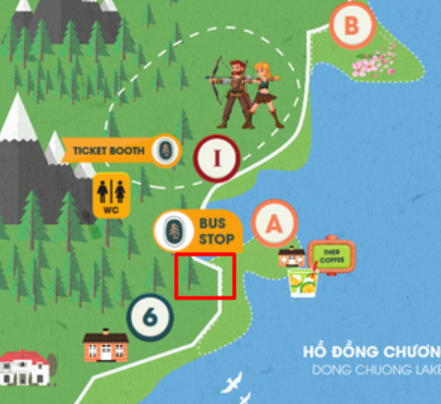
ĐIỀU HƯỚNG, GIÁM SÁT 1
Vị trí: Khu Bus Stop A
Phụ trách: Lê Hoàng

Slide 10
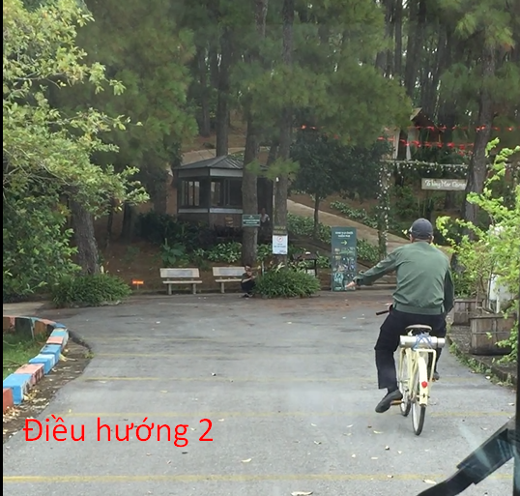
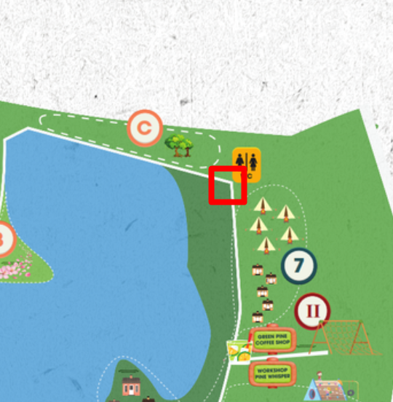
ĐIỀU HƯỚNG, GIÁM SÁT 2
Vị trí: Khu vực trả khách C
Phụ trách: Duy Hoạt

Slide 11
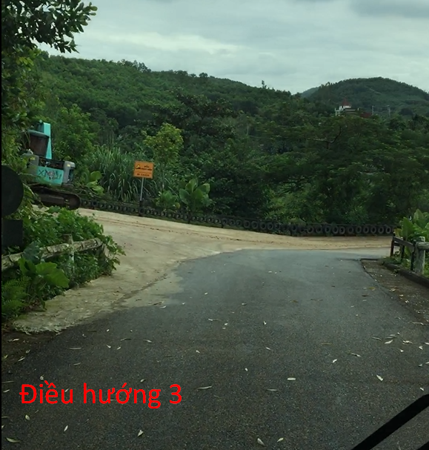
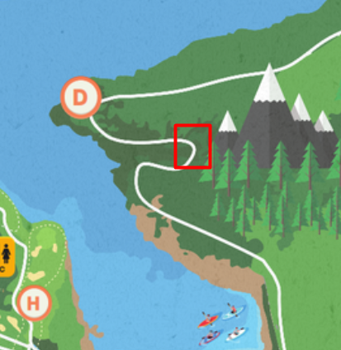
ĐIỀU HƯỚNG, GIÁM SÁT 3
Vị trí: Ngã ba trống
Phụ trách: Minh Hiếu

Slide 12
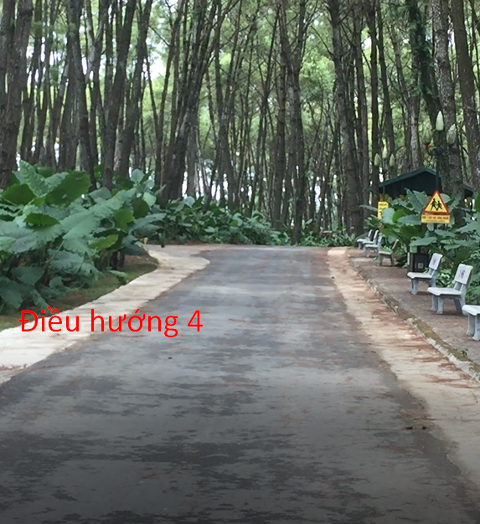
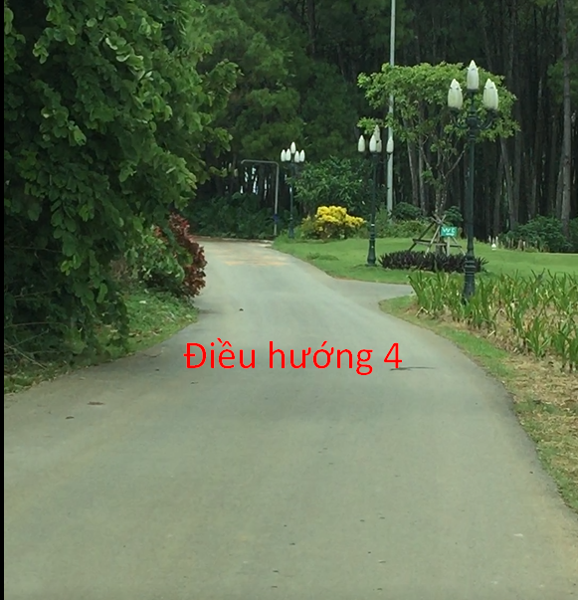
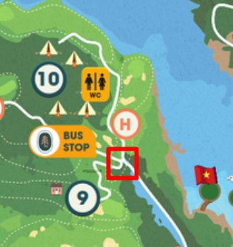
ĐIỀU HƯỚNG, GIÁM SÁT 4
Vị trí: Khu vực lối xuống hố tập H
Phụ trách: Đình Thông

Slide 13
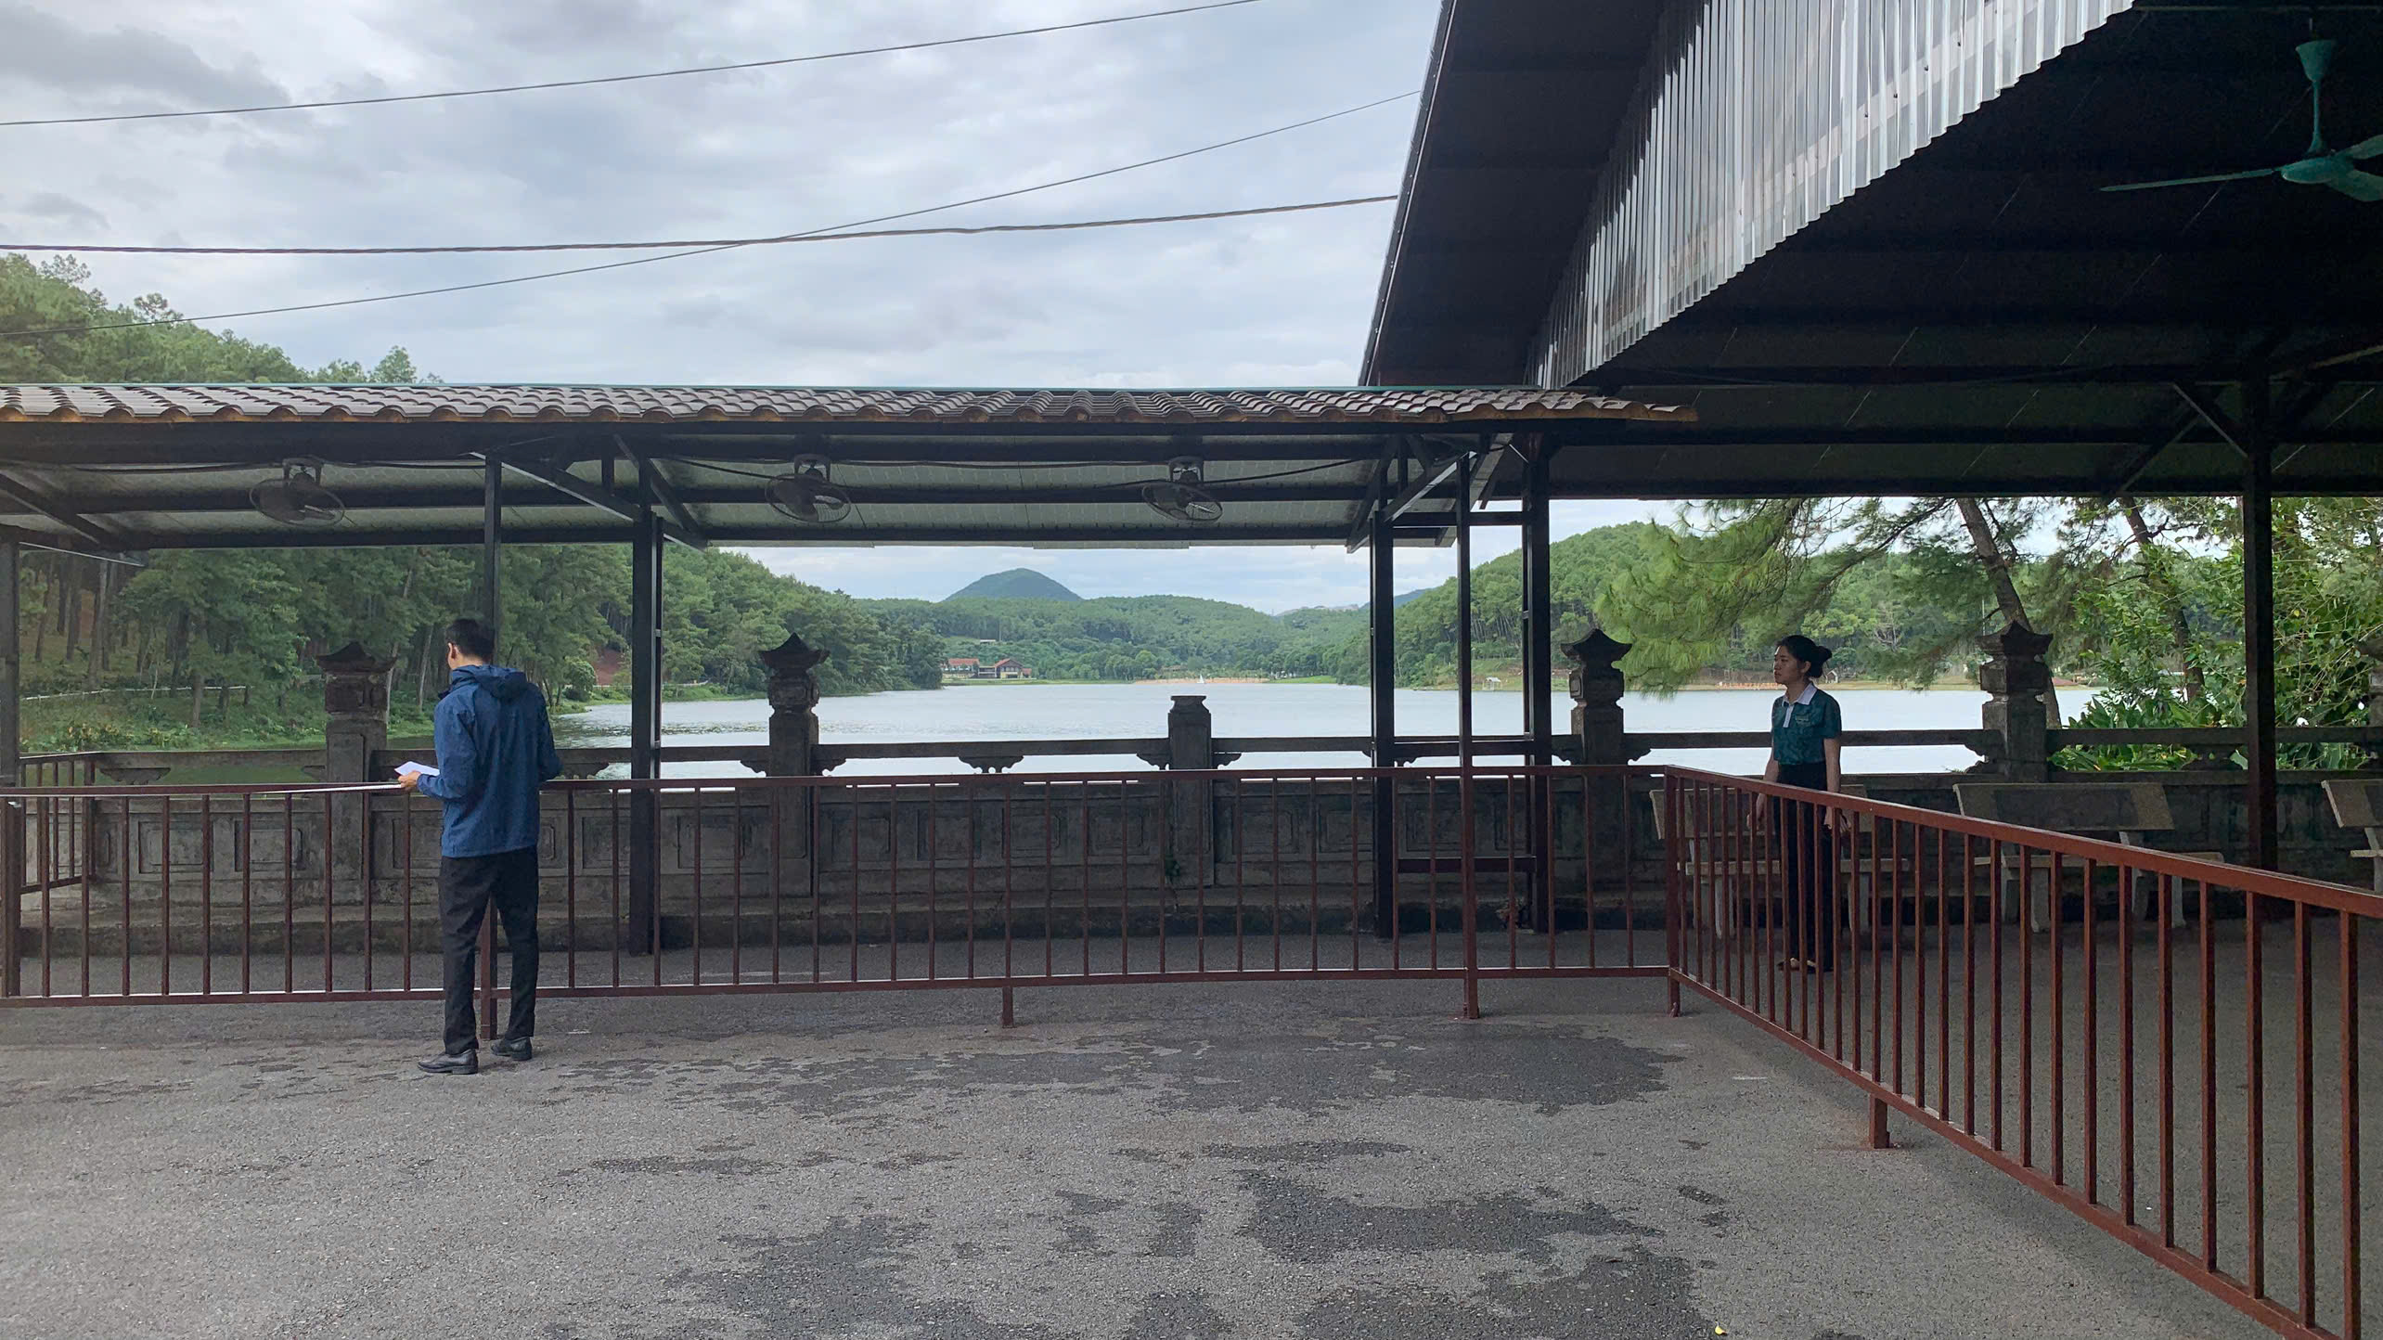
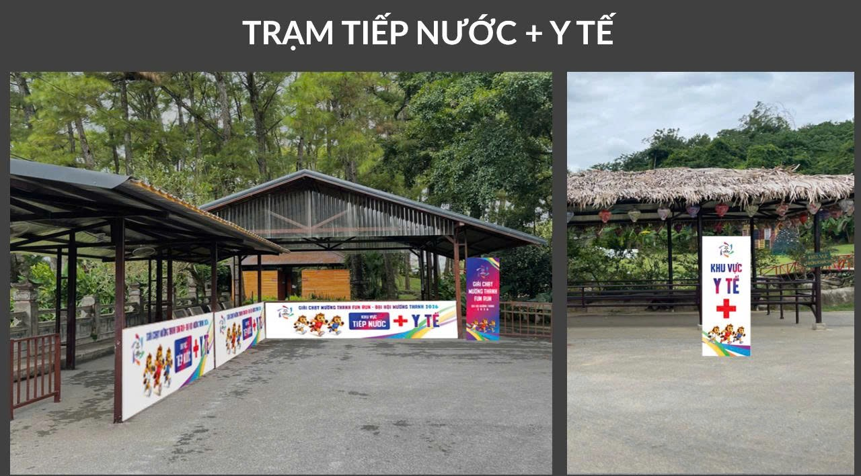
KHU VỰC TIẾP NƯỚC & Y TẾ SỐ 1
Vị trí: Trạm nghỉ, Km số 2,3
Phụ trách tiếp nước:
  Hoàng Thanh Hải
Phụ trách y tế:
  BS Võ Thị Mai Anh

Slide 14
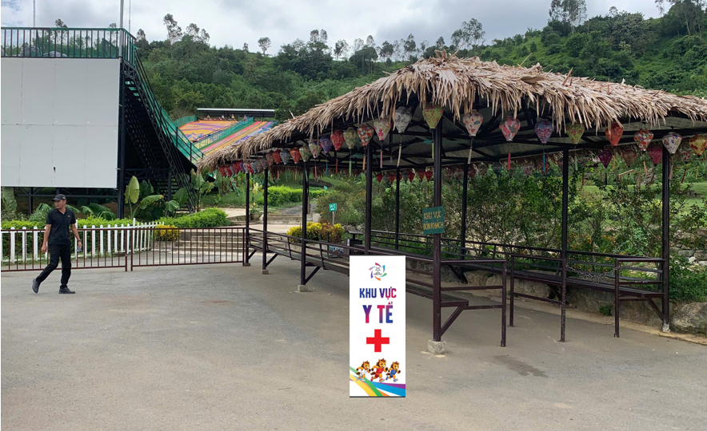
KHU VỰC Y TẾ SỐ 2
Vị trí: Trạm nghỉ khu trượt cỏ, Km số 4,1
Phụ trách tiếp nước:
  Dương Hải Anh
Phụ trách y tế:
  BS Quang Tuấn Anh

Slide 15
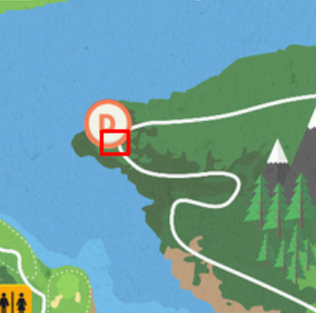
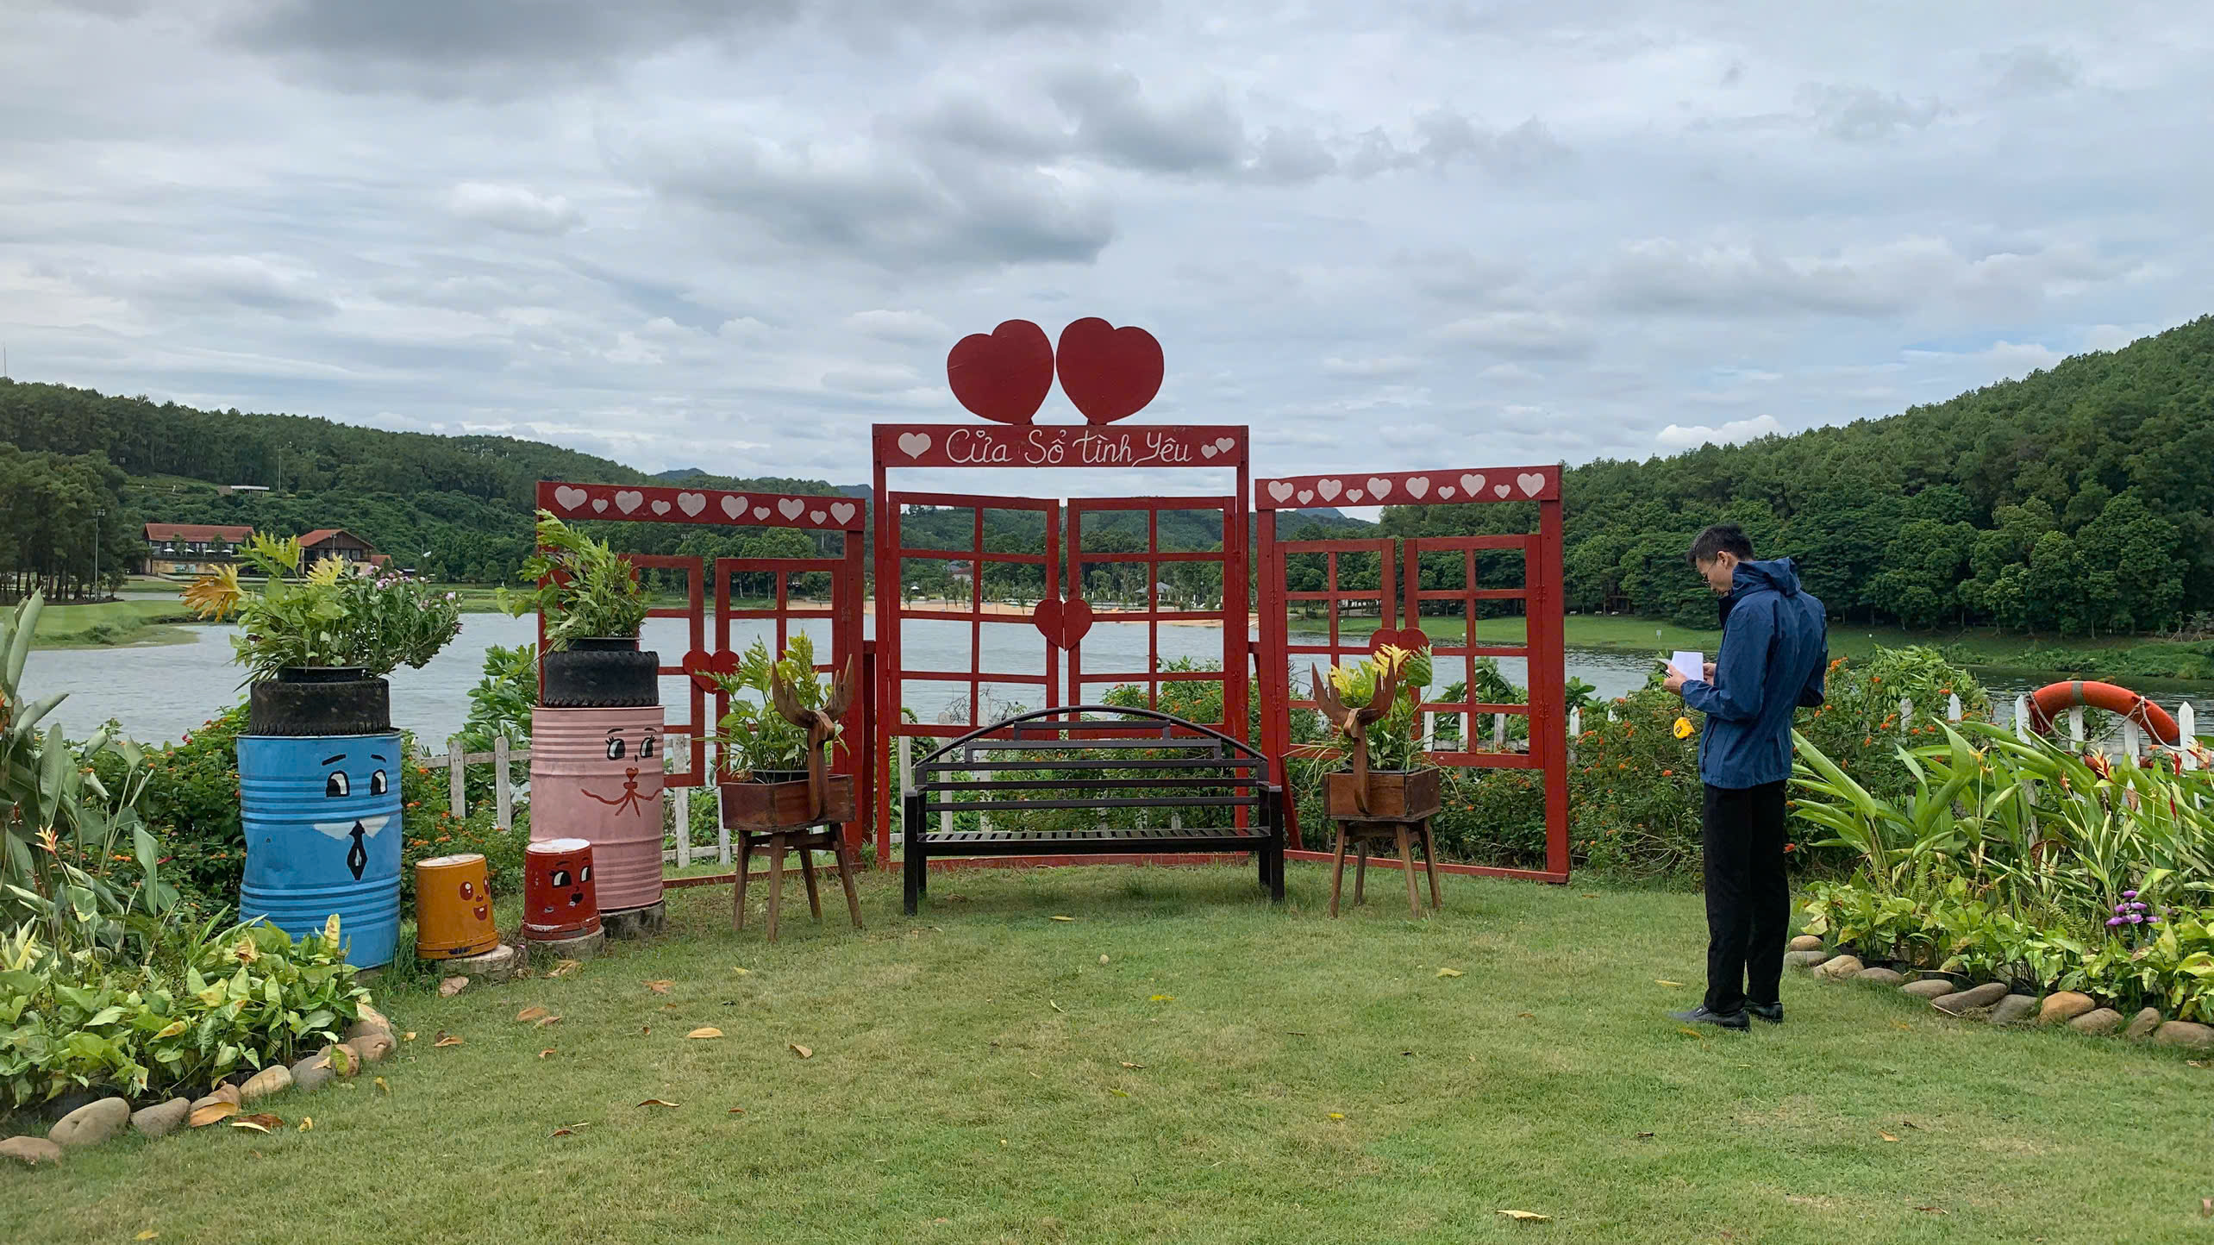
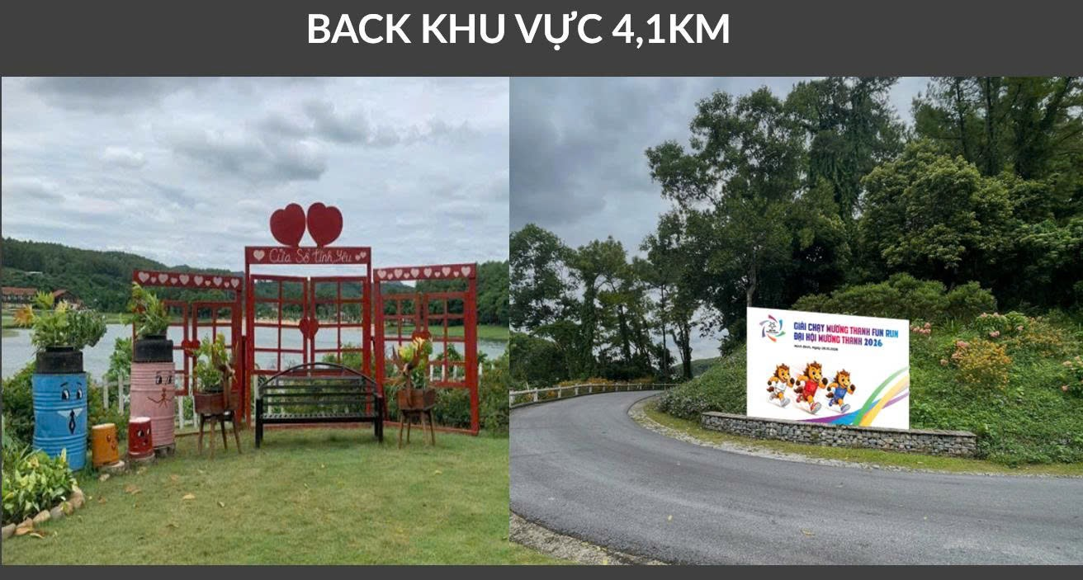
KHU VỰC CHỤP ẢNH
Vị trí: Khu vực Cửa sổ tình yêu, Km số 3,2
Phụ trách: Media

Slide 16

TRÂN TRỌNG CẢM ƠN

